Slide 1

MANUAL DE USUARIO v1.0
Empresa de Transportes TACAs.
Año: 2022
PROGRAMACION III
Sección “A”

Slide 2
Integrantes
Mynor Adán Lopez Izaguirre No. Carnet: 5190-05-407
Ebert Iván García Alvarado 5190-20-6412
Mynor David Hernández Cancinos 5190-03-3604
Eduardo José Damian Gutierrez 5190-20-4024
Nefi Marino Alvarado Díaz 5190-20-4750

Slide 3
Temario
Carga de la lista de pasajeros.
Agregar pasajeros a la lista de vuelo.
Inicializar lista de pasajeros.
Habilitar la búsqueda de pasajeros.
Navegar dentro de la lista de pasajeros.
Editar los datos de un pasajero.
Eliminación de un pasajero dentro de la lista de pasajeros.
Exportar la lista de pasajeros a un archivo.
Localización de la lista de pasajeros.
Consultar manual de usuario.
Salir del programa.

Slide 4
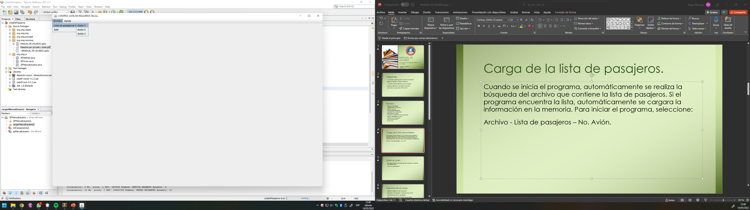
Carga de la lista de pasajeros.
Cuando se inicia el programa, automáticamente se realiza la búsqueda del archivo que contiene la lista de pasajeros. Si el programa encuentra la lista, automáticamente se cargara la información en la memoria. Para iniciar el programa, seleccione:
Archivo - Lista de pasajeros – No. Avión.

Slide 5
Agregar pasajeros a la lista de vuelo.
Para agregar un nuevo pasajero a la lista de pasajeros, ingrese el DPI del pasajero, el nombre del pasajero y seleccione en la figura del avión, el numero de asiento que se le asignara al pasajero.
A continuación presione el botón Agregar para agregar al pasajero a la lista de pasajeros.
El sistema le mostrara un mensaje que indica que se agrego el pasajero a la lista de pasajeros con éxito.
El proceso se muestra en la siguiente imagen:

Slide 6
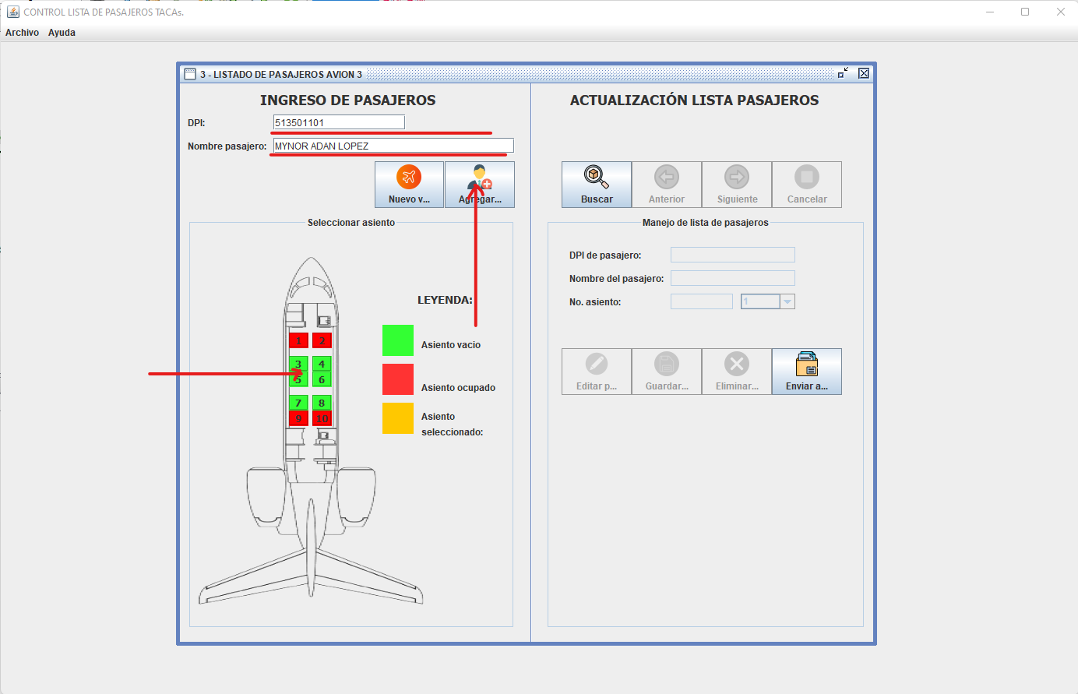
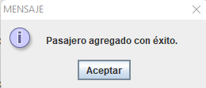
Agregar pasajeros a la lista de vuelo.
1. Ingrese del DPI y el nombre del pasajero
3. Presione el botón agregar para ingresar al pasajero a la lista de pasajeros
2. Seleccione el asiento que ocupara el pasajero.
La leyenda indica el estado de los asientos del avión.

Slide 7
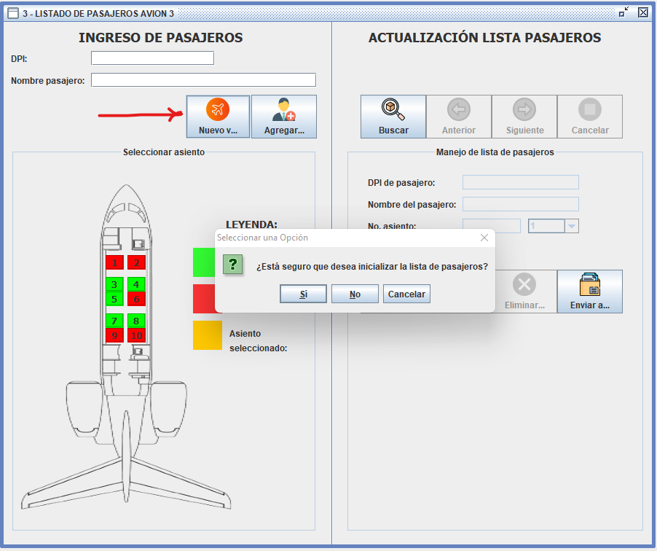
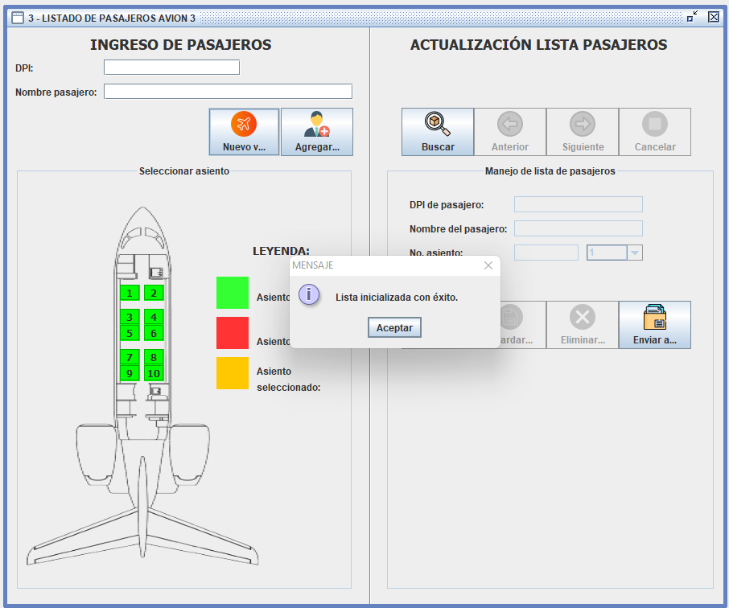
Inicializar lista de pasajeros.
Para inicializar la lista de pasajeros, presione el botón “Nuevo viaje” como se muestra en la siguiente imagen. El sistema le preguntara si quiere inicializar la lista de pasajeros.

Slide 8
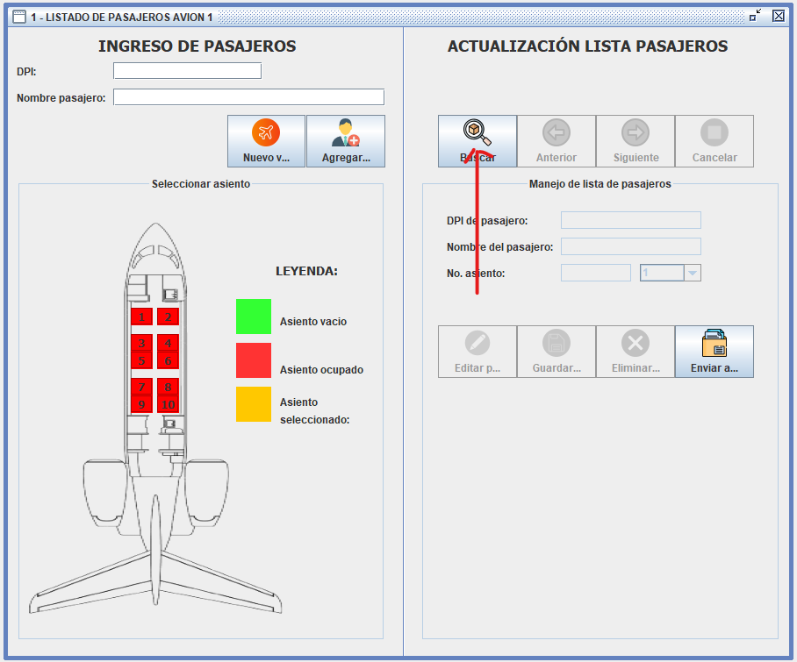
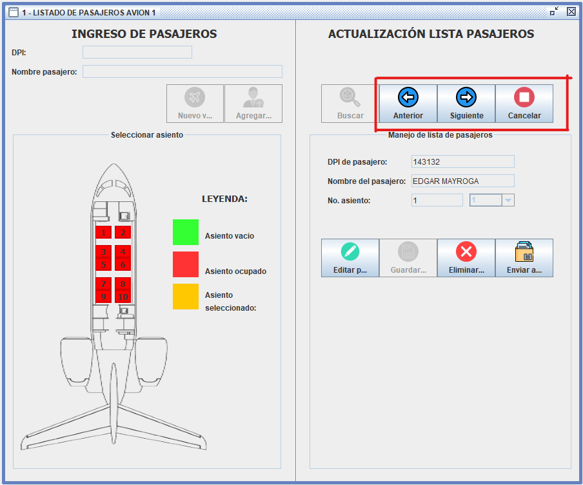
Habilitar la búsqueda de pasajeros.
Para iniciar la búsqueda en la lista de pasajeros, presione el botón Buscar, automáticamente la lista de pasajeros se cargara en la memoria, esto se muestra en la siguiente imágen:

Slide 9
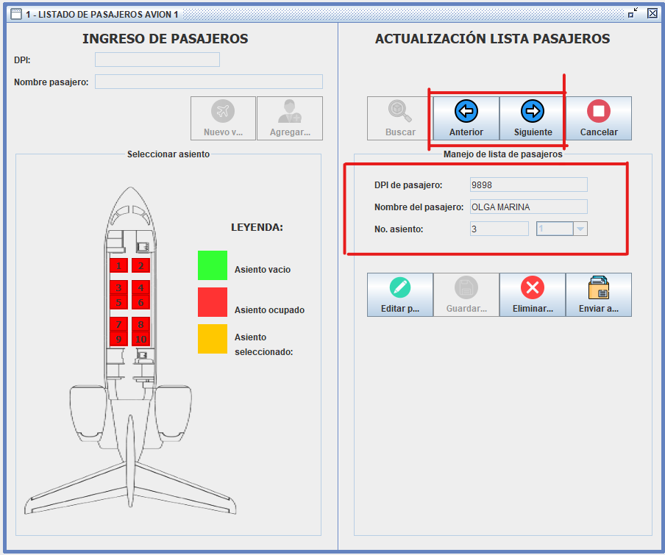
Navegar dentro de la lista de pasajeros.
Para navegar dentro de la lista de pasajero, solo se deber presionar el botón anterior, para mostrar un registro anterior o siguiente para mostrar el siguiente dato. La información se mostrara como en la siguiente imagen:

Slide 10
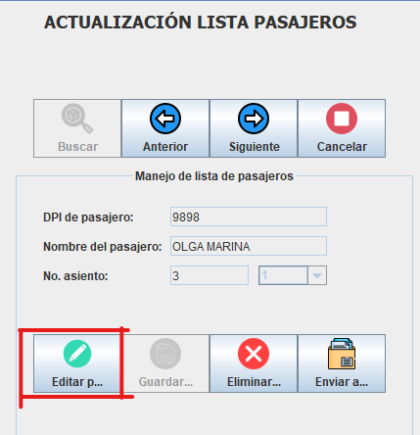
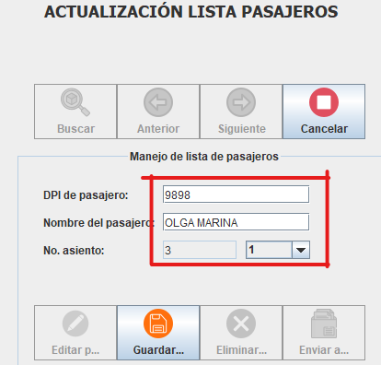
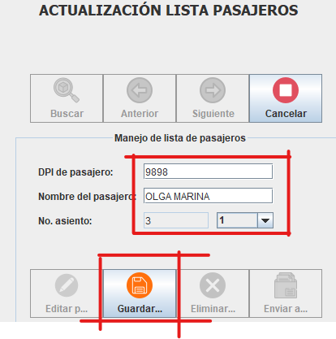
Editar los datos de un pasajero.
Para editar o modificar los datos de la lista de pasajeros, presione el botón editar, a continuación se habilitaran los campos de DPI, el nombre del pasajero y el numero de asiento. En esta opción se le puede reasignar el numero de asiento a un pasajero, en el cual es asiento debe esta disponible. Estas acciones se muestran a continuación:
Seleccione el asiento que asignara al pasajero si desea cambiarlo de asiento
Presione el botón guardar para guardar los cambios realizados en los datos.

Slide 11
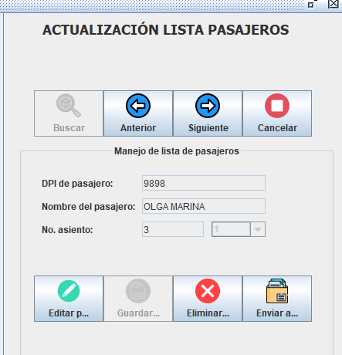
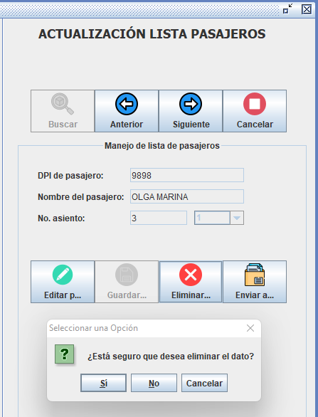
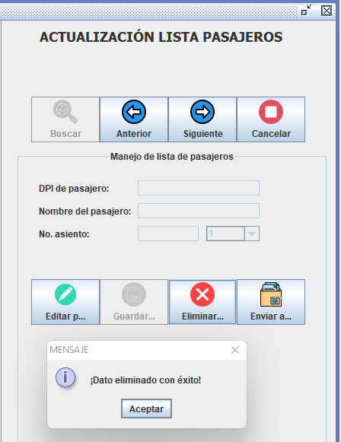
Eliminación de un pasajero dentro de la lista de pasajeros.
Para eliminar un pasajero de la lista de pasajeros, presione el botón eliminar como se muestra en la siguiente imagen, el programa le pedirá confirmar la eliminación del dato seleccionado:
Presione el botón “Si” para proceder a eliminar el registro.
Botón para eliminar un dato de la lista de pasajeros.

Slide 12
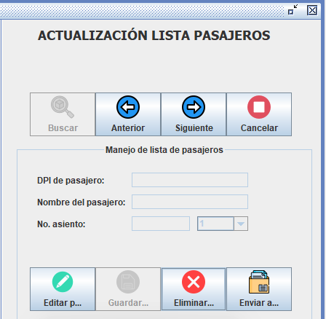
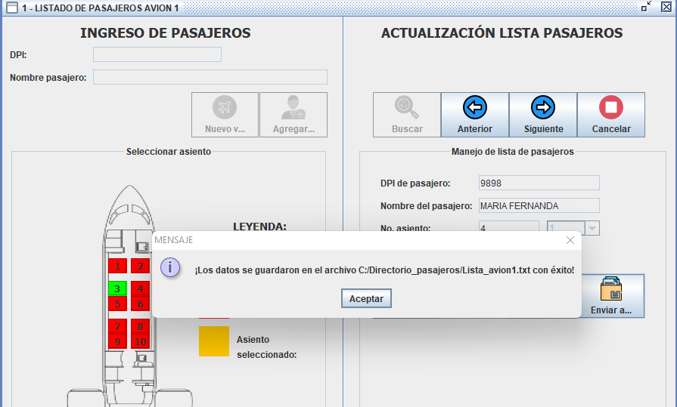
Exportar la lista de pasajeros a un archivo.
Para exportar los datos a un archivo de texto, presione el botón Enviar, con esto los datos se guardaran en un archivo de texto. El sistema le confirmará que los datos se guardaron en el archivo de texto.
Presione el botón Enviar a para guardar los datos de la lista de pasajeros en un archivo de texto

Slide 13
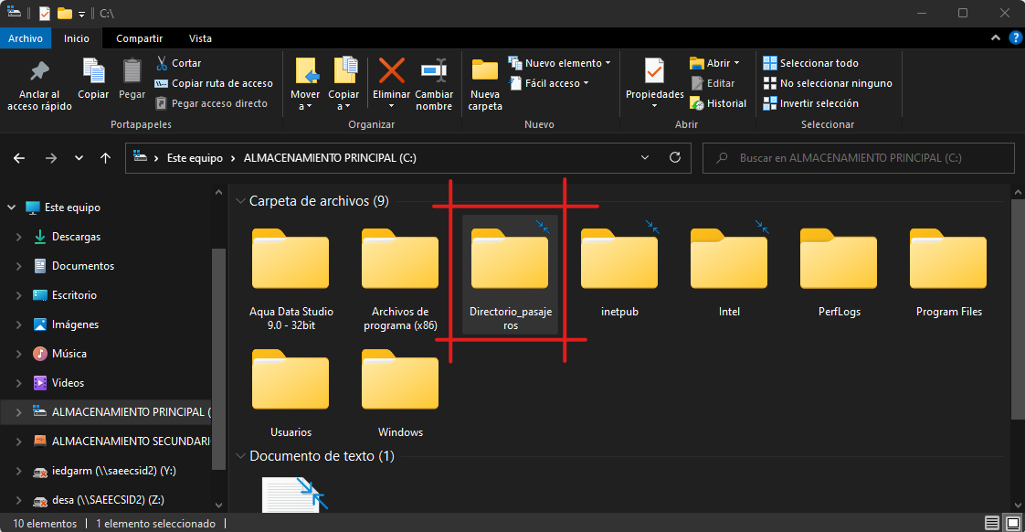
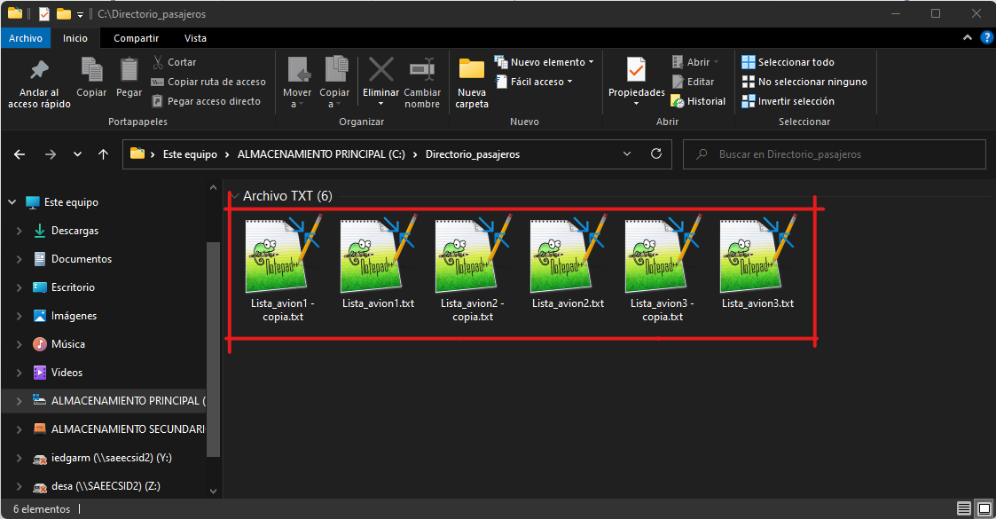
Localización de la lista de pasajeros.
Para localizar la lista de pasajero creada en el programa, en la raíz de la unidad C de su equipo encontrará una carpeta llamada “Directorio_pasajeros”, la cual contendrá la lista de pasajeros que se creo en el programa

Slide 14
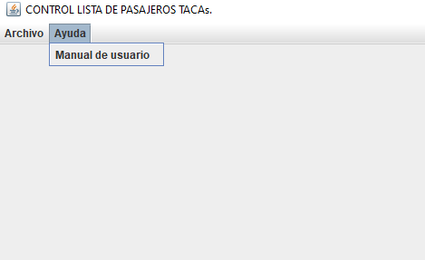
Consultar manual de usuario.
Para consultar el manual de usuario, en el menú del programa vaya a Ayuda – Manual de usuario.
Automáticamente se le mostrara el manual de usuario en formato PDF

Slide 15
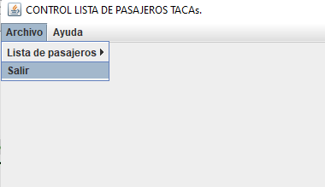
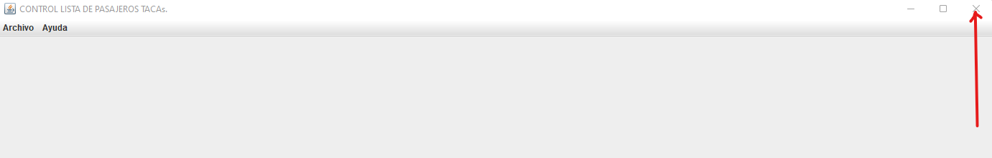
Salir del programa.
Para salir del puede ir al menú del programa presionar:
Archivo – Salir, o puede presionar el botón con una “X” en el icono de la parte superior derecha de la ventana.

Slide 16
MANUAL DE USUARIO v1.0
FIN

